Slide 1




CHÀO MỪNG CÁC EM
ĐẾN VỚI BÀI HỌC HÔM NAY!

Slide 2


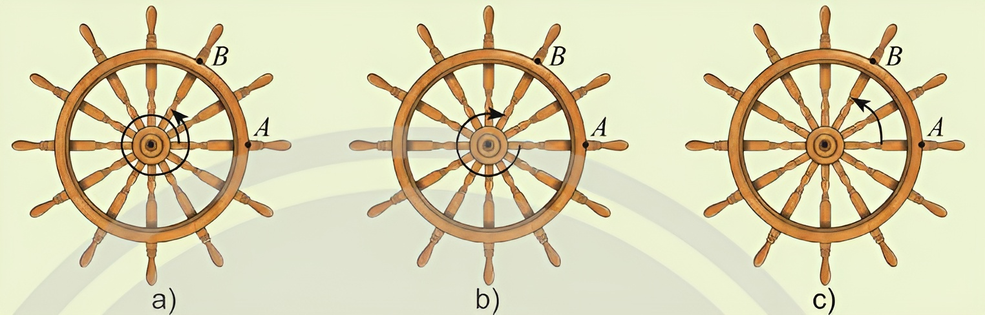


KHỞI ĐỘNG
Tình huống mở đầu:
Mô hình dưới đây thể hiện chuyển động quay của một điểm trên bánh lái tàu từ vị trí A đến vị trí B. Các chuyển động này có điểm nào giống nhau, điểm nào khác nhau?

Slide 3
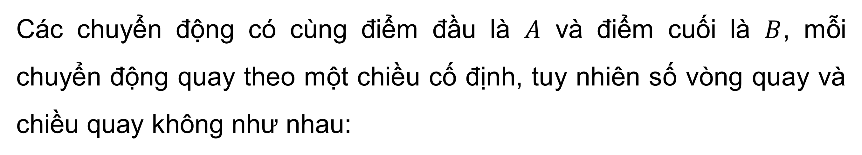
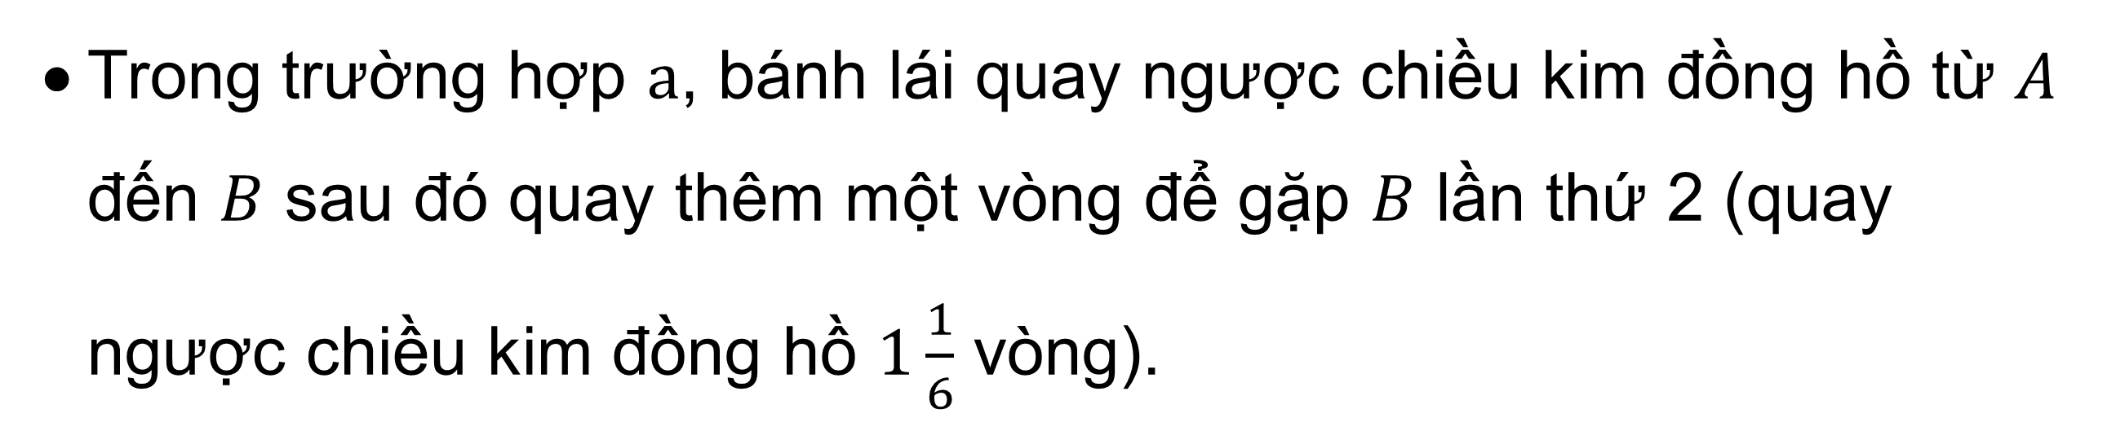
Các chuyển động có cùng điểm đầu là $A$ và điểm cuối là $B$, mỗi chuyển động quay theo một chiều cố định, tuy nhiên số vòng quay và chiều quay không như nhau:
Trong trường hợp $a$, bánh lái quay ngược chiều kim đồng hồ từ $A$ đến $B$ sau đó quay thêm một vòng để gặp $B$ lần thứ 2 (quay ngược chiều kim đồng hồ $1\frac{1}{6}$ vòng).

Slide 4
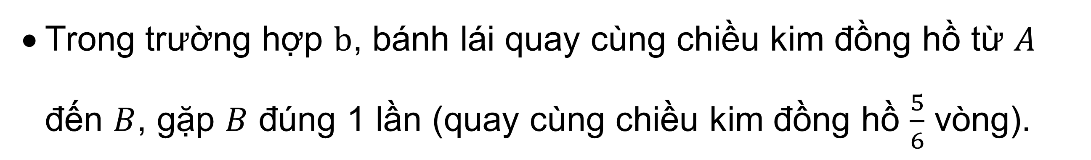
Các chuyển động có cùng điểm đầu là $A$ và điểm cuối là $B$, mỗi chuyển động quay theo một chiều cố định, tuy nhiên số vòng quay và chiều quay không như nhau:
Trong trường hợp $b$, bánh lái quay cùng chiều kim đồng hồ từ $A$ đến $B$, gặp $B$ đúng 1 lần (quay cùng chiều kim đồng hồ $\frac{5}{6}$ vòng).

Slide 5
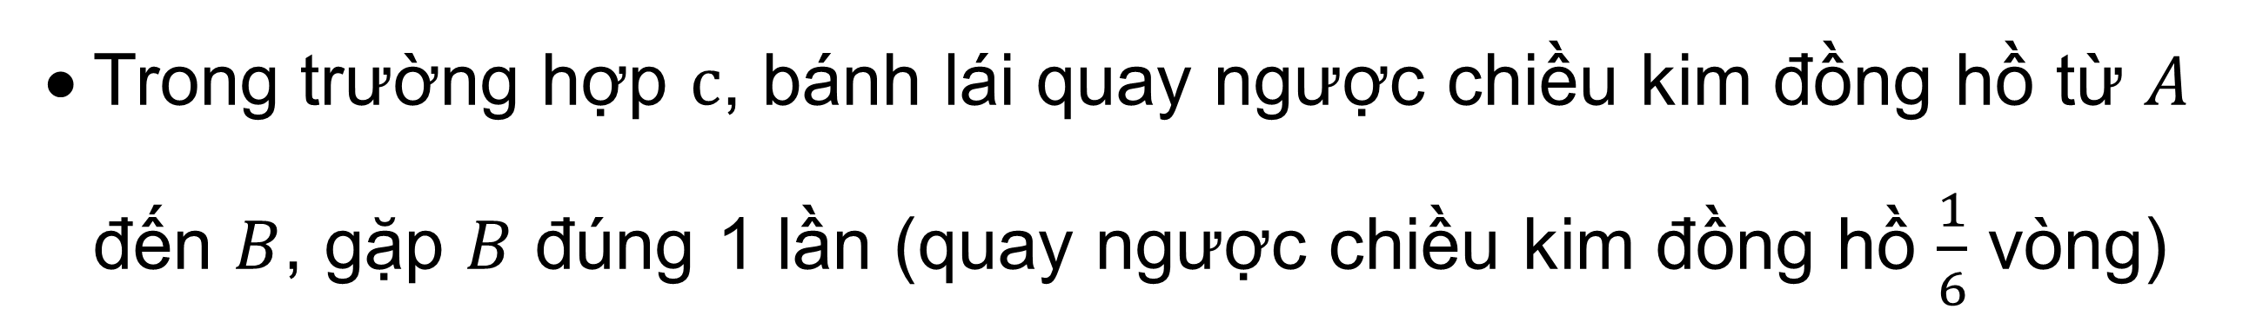
Các chuyển động có cùng điểm đầu là $A$ và điểm cuối là $B$, mỗi chuyển động quay theo một chiều cố định, tuy nhiên số vòng quay và chiều quay không như nhau:
Trong trường hợp $c$, bánh lái quay ngược chiều kim đồng hồ từ $A$ đến $B$, gặp $B$ đúng 1 lần (quay ngược chiều kim đồng hồ $\frac{1}{6}$ vòng)

Slide 6

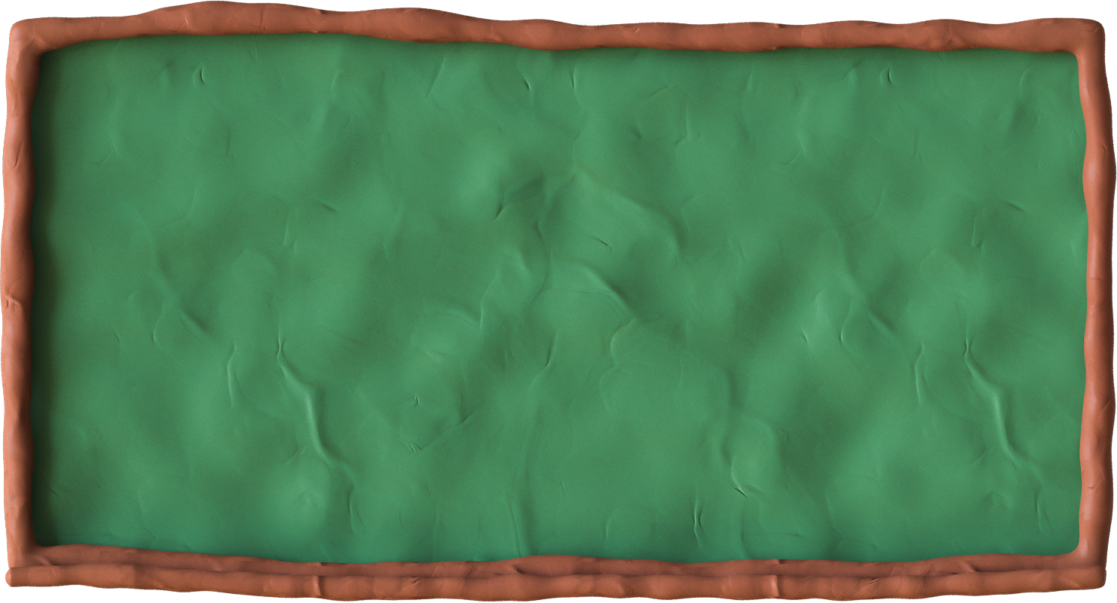

CHƯƠNG I: HÀM SỐ LƯỢNG GIÁC VÀ PHƯƠNG TRÌNH LƯỢNG GIÁC
BÀI 1: GÓC LƯỢNG GIÁC

Slide 7




NỘI DUNG BÀI HỌC
Góc lượng giác
1
2
Đơn vị radian
3
Đường tròn lượng giác

Slide 8


1. GÓC LƯỢNG GIÁC

Slide 9


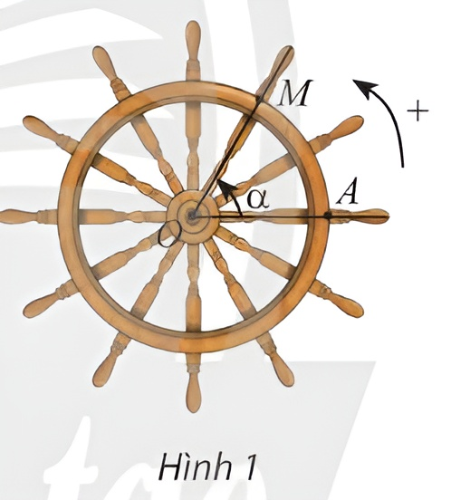




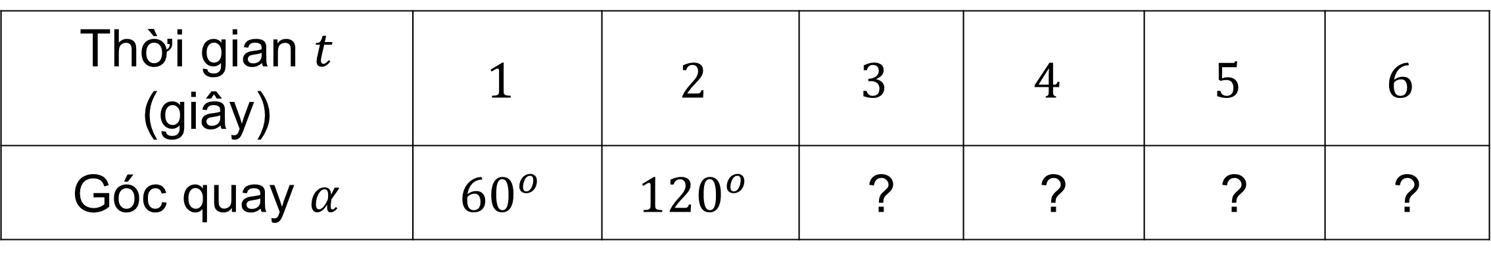

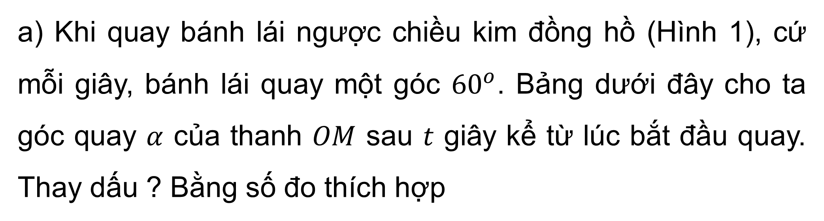

Khái niệm góc lượng giác
Thảo luận nhóm đôi, hoàn thành HĐKP1.
Một chiếc bánh lái tài có thể quay theo hai chiều. Trong Hình 1 và Hình 2, lúc đầu thanh $OM$ ở vị trí $OA$.
HĐKP 1
a) Khi quay bánh lái ngược chiều kim đồng hồ (Hình 1), cứ mỗi giây, bánh lái quay một góc ${60}^{o}$. Bảng dưới đây cho ta góc quay $α$ của thanh $OM$ sau $t$ giây kể từ lúc bắt đầu quay. Thay dấu ? Bằng số đo thích hợp
Thời gian $t$ (giây) | $$1$$ | $$2$$ | $$3$$ | $$4$$ | $$5$$ | $$6$$
Góc quay $α$ | $${60}^{o}$$ | $${120}^{o}$$ | ? | ? | ? | ?
$${180}^{o}$$
$${240}^{o}$$
$${300}^{o}$$
$${360}^{o}$$

Slide 10
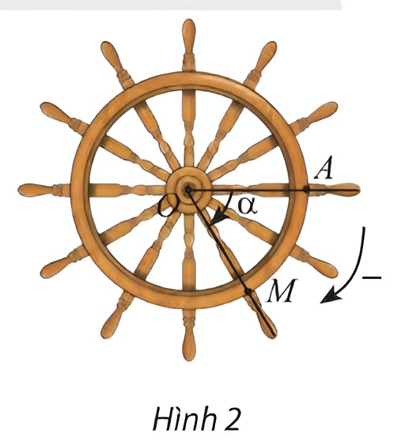
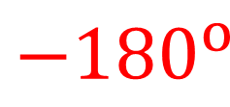



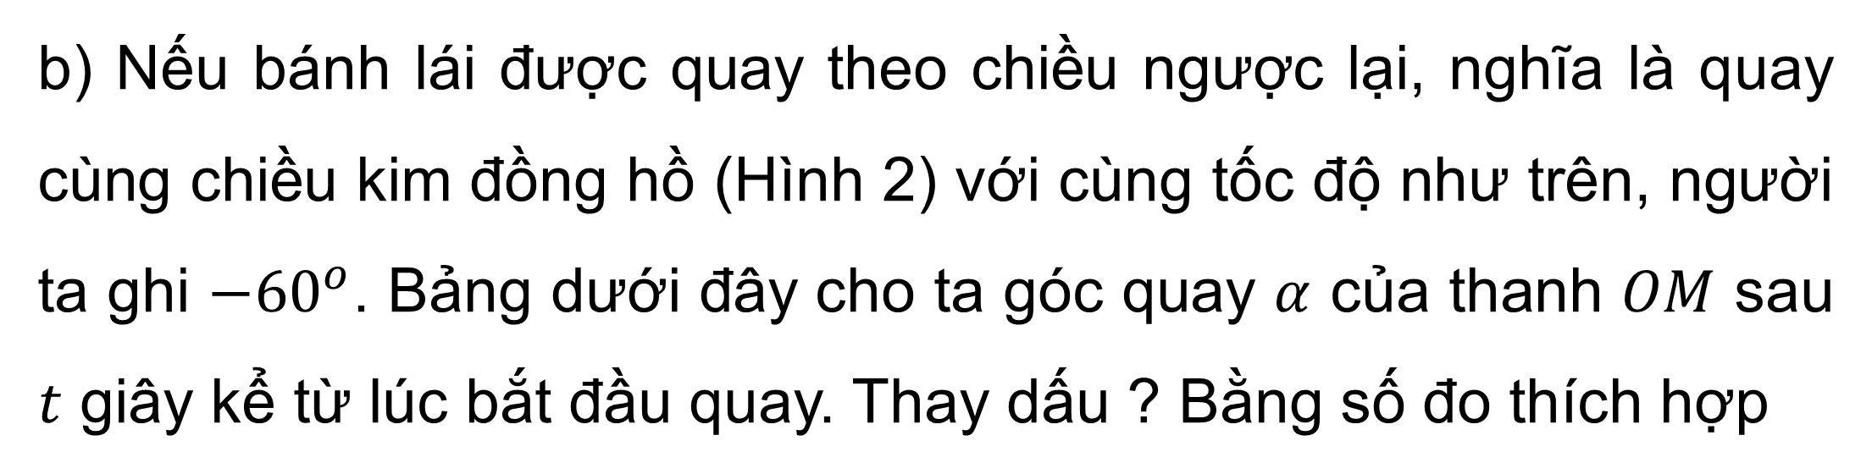
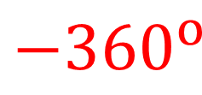
Khái niệm góc lượng giác
Thảo luận nhóm đôi, hoàn thành HĐKP1.
Một chiếc bánh lái tài có thể quay theo hai chiều. Trong Hình 1 và Hình 2, lúc đầu thanh $OM$ ở vị trí $OA$.
HĐKP 1
b) Nếu bánh lái được quay theo chiều ngược lại, nghĩa là quay cùng chiều kim đồng hồ (Hình 2) với cùng tốc độ như trên, người ta ghi $−{60}^{o}$. Bảng dưới đây cho ta góc quay $α$ của thanh $OM$ sau $t$ giây kể từ lúc bắt đầu quay. Thay dấu ? Bằng số đo thích hợp
Thời gian $t$ (giây) | $$1$$ | $$2$$ | $$3$$ | $$4$$ | $$5$$ | $$6$$
Góc quay $α$ | $${−60}^{o}$$ | $${−120}^{o}$$ | ? | ? | ? | ?
$${−180}^{o}$$
$$−{240}^{o}$$
$${−300}^{o}$$
$${−360}^{o}$$

Slide 11
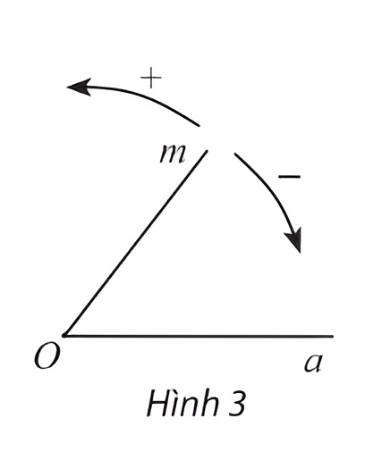
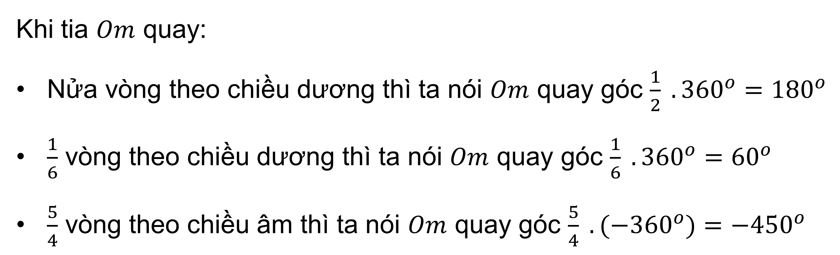
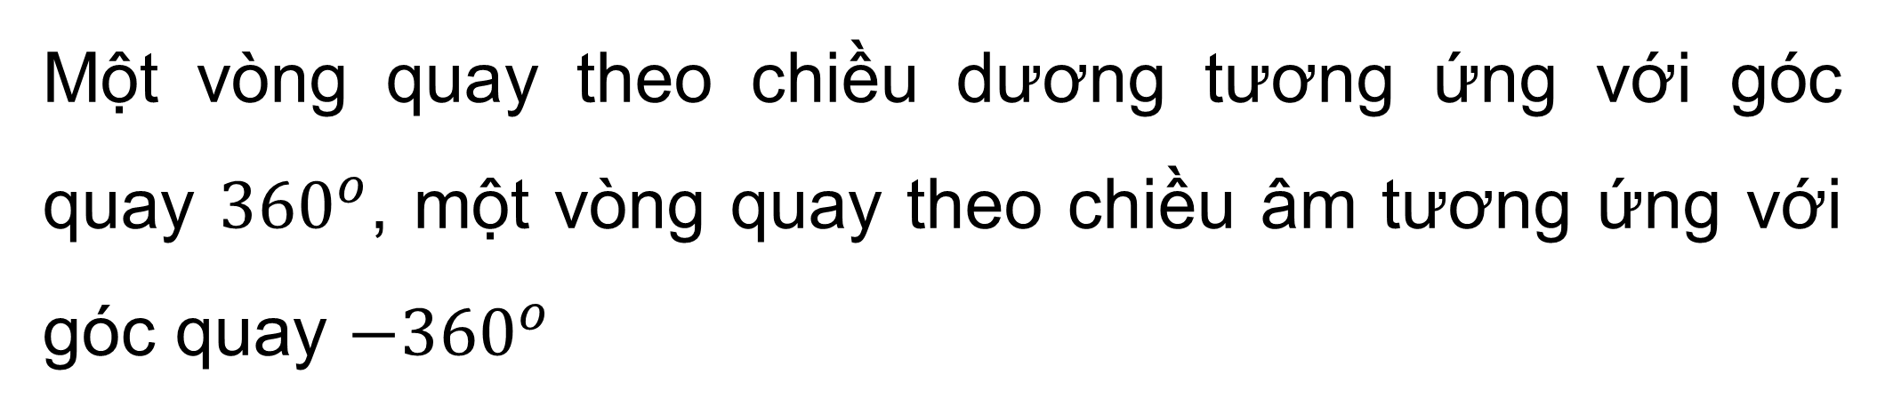
Quy ước:
Chiều quay ngược chiều kim đồng hồ là chiều dương, chiều quay cùng chiều kim đồng hồ là chiều âm
Một vòng quay theo chiều dương tương ứng với góc quay ${360}^{o}$, một vòng quay theo chiều âm tương ứng với góc quay $−{360}^{o}$
Khi tia $Om$ quay:
Nửa vòng theo chiều dương thì ta nói $Om$ quay góc $\frac{1}{2} . {360}^{o}={180}^{o}$
$\frac{1}{6}$ vòng theo chiều dương thì ta nói $Om$ quay góc $\frac{1}{6} . {360}^{o}={60}^{o}$
$\frac{5}{4}$ vòng theo chiều âm thì ta nói $Om$ quay góc $\frac{5}{4} . (−{360}^{o})={−450}^{o}$

Slide 12


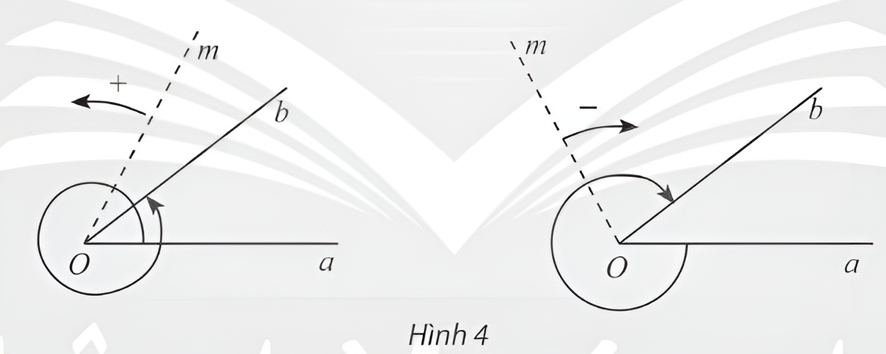

KẾT LUẬN
- Cho hai tia $Oa,Ob$.
+ Nếu một tia $Om$ quay quanh gốc $O$của nó theo một chiều cố định bắt đầu từ vị trí tia $Oa$ và dừng ở vị trí tia $Ob$ thì ta nói tia $Om$ quét một góc lượng giác có tia đầu $Oa,$tia cuối $Ob$, kí hiệu $(Oa,Ob)$.

Slide 13


KẾT LUẬN
- Cho hai tia $Oa,Ob$.
- Khi tia $Om$ quay một góc $α$, ta nói số đo của góc lượng giác $(Oa,Ob)$ bằng $α,$kí hiệu $sđ\left(Oa,Ob\right)=α.$
Với hai tia Oa và Ob cho trước, có vô số góc lượng giác có tia đầu là Oa và tia cuối Ob. Ta dùng chung kí hiệu (Oa,Ob) cho tất cả các góc lượng giác này
Chú ý

Slide 14

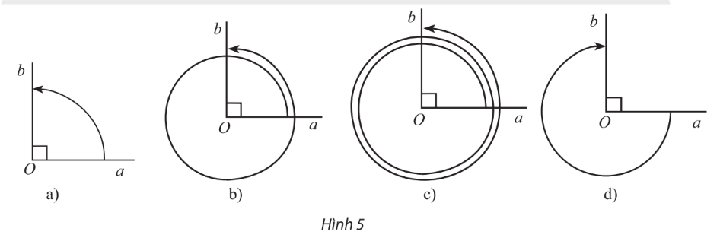


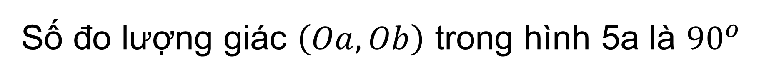
Ví dụ 1
Xác định số đo góc của các góc lượng giác $(Oa$, $Ob$) trong Hình 5
Giải
Số đo lượng giác $\left(Oa, Ob\right)$ trong hình 5a là ${90}^{o}$

Slide 15
Ví dụ 1
Xác định số đo góc của các góc lượng giác $(Oa$, $Ob$) trong Hình 5
Giải
Số đo lượng giác $\left(Oa, Ob\right)$ trong hình 5b là ${90}^{o}+{360}^{o}={450}^{o}$

Slide 16
Ví dụ 1
Xác định số đo góc của các góc lượng giác $(Oa$, $Ob$) trong Hình 5
Giải
Số đo lượng giác $\left(Oa, Ob\right)$ trong hình 5c là ${90}^{o}+{2. 360}^{o}={810}^{o}$

Slide 17
Ví dụ 1
Xác định số đo góc của các góc lượng giác $(Oa$, $Ob$) trong Hình 5
Giải
Số đo lượng giác $\left(Oa, Ob\right)$ trong hình 5d là $\frac{3}{4}{. (−360}^{o})=−{270}^{o}$

Slide 18



Nhận xét: Số đo góc lượng giác có cùng tia đầu $Oa$ vfa tia cuối $Ob$ sai khác nhau một bội nguyên của ${360}^{o}$ nên có công thức tổng quát là:
sđ$\left(Oa,Ob\right)=α^{o}+k{360}^{o} (k∈ℤ)$, thường viết là $\left(Oa, Ob\right)=α^{o}+k{360}^{o}$
với $α^{o}$ là số đo của một góc lượng giác bất kì có tia đầu $Oa$ và tia cuối $Ob$. Chẳng hạn, trong Hình 5a, $\left(Oa,Ob\right)={90}^{o}+k{360}^{o}$ $\left(k∈ℤ\right).$

Slide 19

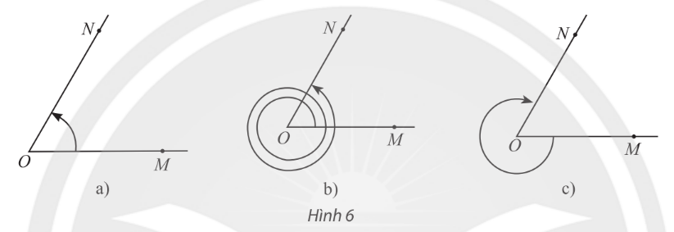

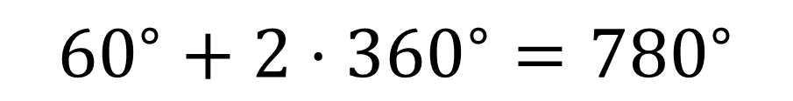
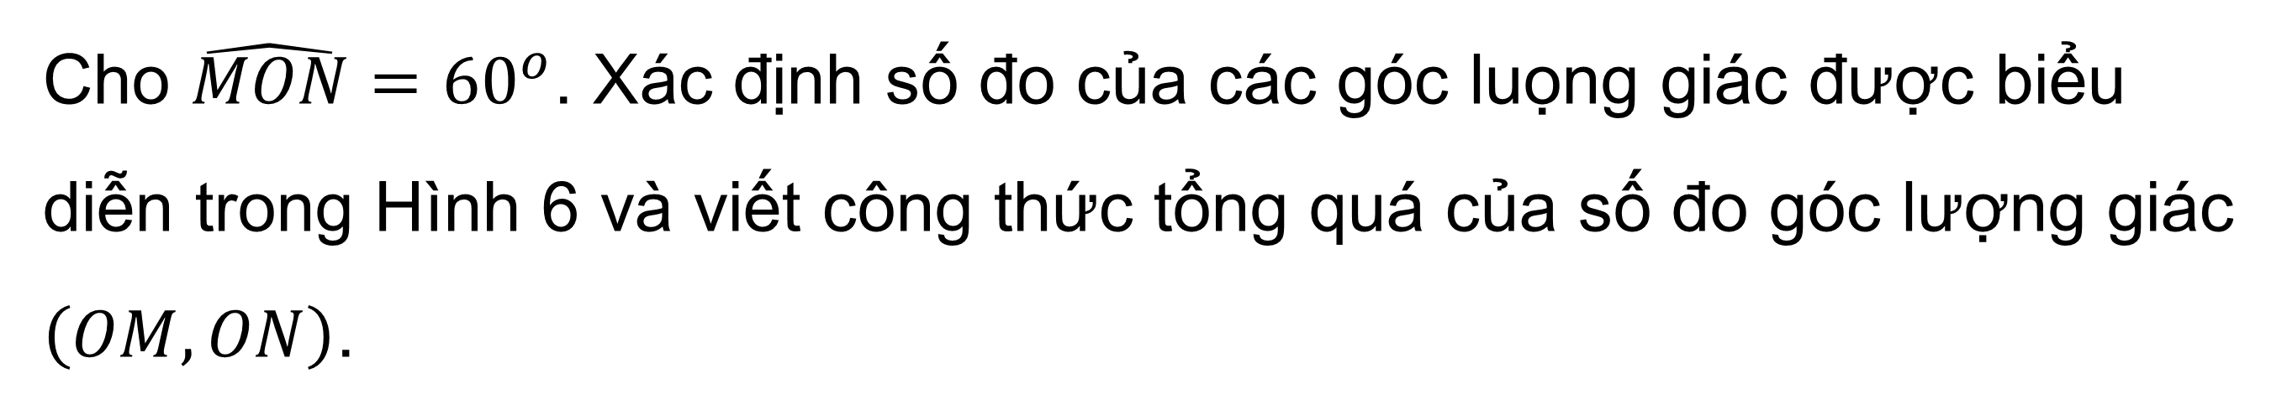
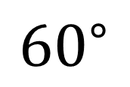
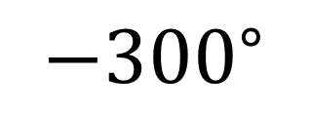
Thực hành 1:
Thảo luận nhóm đôi, hoàn thành Thực hành 1.
Cho $\hat{MON}={60}^{o}$. Xác định số đo của các góc luọng giác được biểu diễn trong Hình 6 và viết công thức tổng quá của số đo góc lượng giác $\left(OM, ON\right)$.
$${60}^{∘}$$
$$−{300}^{∘}$$
$${60}^{∘}+2⋅{360}^{∘}={780}^{∘}$$

Slide 20


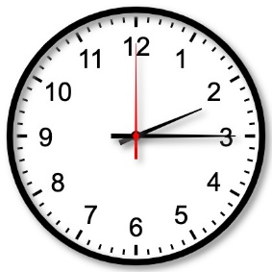

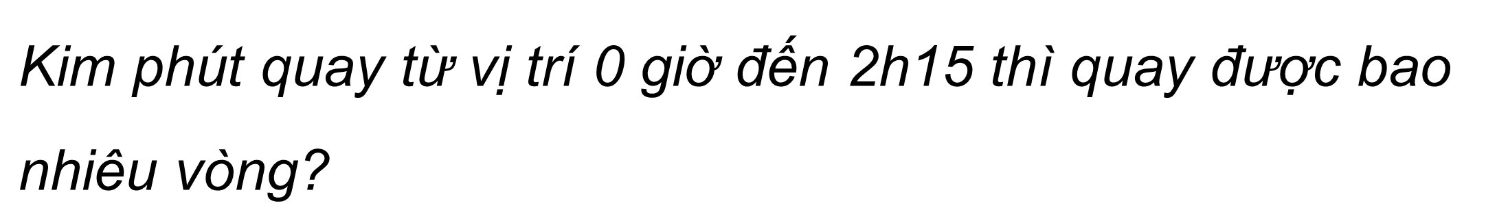
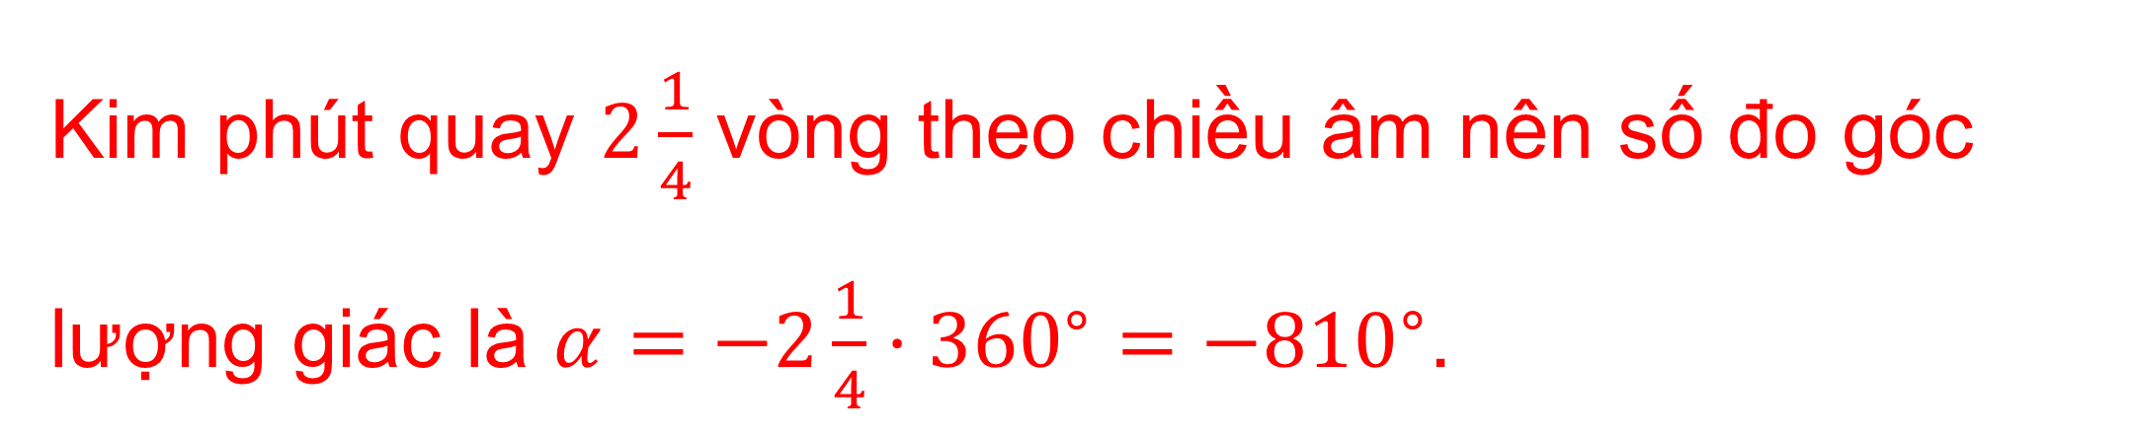
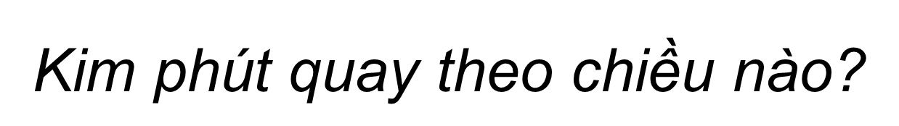
Vận dụng 1
Trong các khoảng thời gian từ 0 giờ đến 2 giờ 15 phút, kim phút quét một góc lượng giác là bao nhiêu độ?
Giải
$$\text{Kim} \text{ph}\text{ú}\text{t} \text{quay} \text{theo} \text{chi}\text{ề}\text{u} \text{n}\text{à}\text{o}\text{?}$$
Kim phút quay theo chiều âm
$$\text{Kim} \text{ph}\text{ú}\text{t} \text{quay} \text{t}\text{ừ }\text{v}\text{ị }\text{tr}\text{í 0 }\text{gi}\text{ờ đế}\text{n}\text{ 2}\text{h}\text{15 }\text{th}\text{ì }\text{quay}\text{ đượ}\text{c} \text{bao} \text{nhi}\text{ê}\text{u} \text{v}\text{ò}\text{ng}\text{?}$$
Kim phút quay $2\frac{1}{4}$ vòng theo chiều âm nên số đo góc lượng giác là $α=−2\frac{1}{4}⋅{360}^{∘}=−{810}^{∘}$.

Slide 21
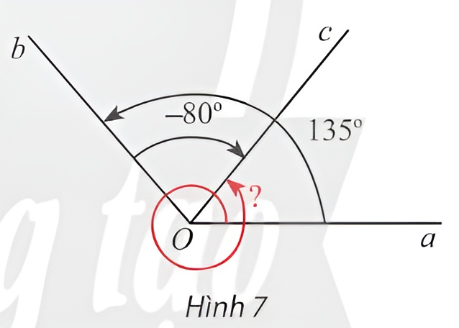
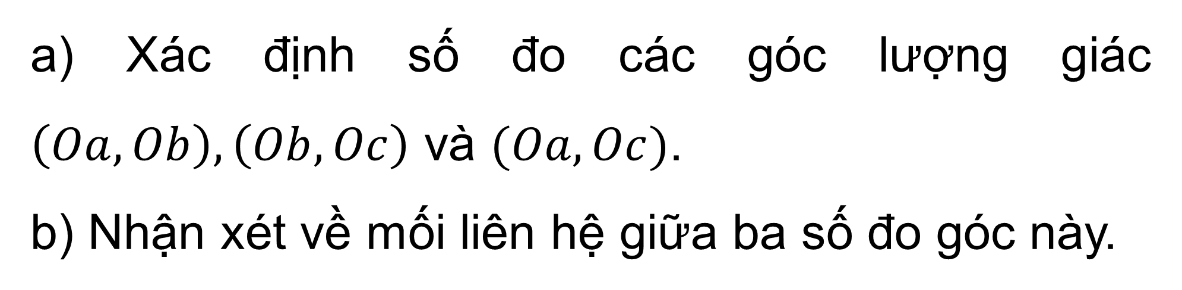
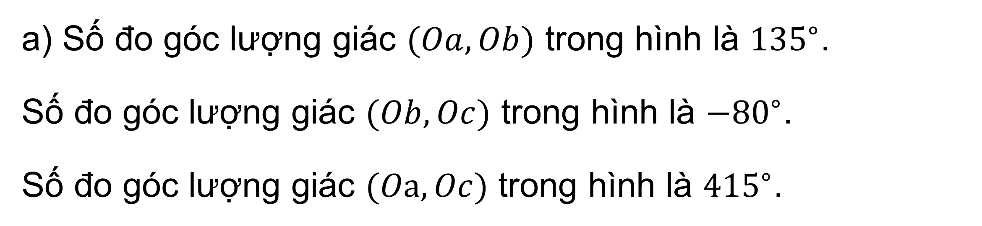
Hệ thức Chasles (Sa – lơ)
HĐKP 2
Cho Hình 7
a) Xác định số đo các góc lượng giác $\left(Oa, Ob\right), \left(Ob, Oc\right)$ và $(Oa, Oc)$.
b) Nhận xét về mối liên hệ giữa ba số đo góc này.
Giải
a) Số đo góc lượng giác $(Oa,Ob)$ trong hình là ${135}^{∘}$.
Số đo góc lượng giác $(Ob,Oc)$ trong hình là $−{80}^{∘}$.
Số đo góc lượng giác $(Oa,Oc)$ trong hình là ${415}^{∘}$.

Slide 22
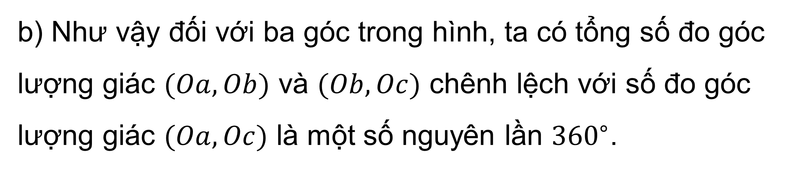
Hệ thức Chasles (Sa – lơ)
HĐKP 2
Cho Hình 7
a) Xác định số đo các góc lượng giác $\left(Oa, Ob\right), \left(Ob, Oc\right)$ và $(Oa, Oc)$.
b) Nhận xét về mối liên hệ giữa ba số đo góc này.
Giải
b) Như vậy đối với ba góc trong hình, ta có tổng số đo góc lượng giác $(Oa,Ob)$ và $(Ob,Oc)$ chênh lệch với số đo góc lượng giác $(Oa,Oc)$ là một số nguyên lần ${360}^{∘}$.

Slide 23

KẾT LUẬN
Hệ thức Chasles:
Với ba tia $Oa,Ob$ và $Oc$ bất kì, ta có
$sđ(Oa,Ob)+sđ(Ob,Oc)=sđ(Oa,Oc)+k{360}^{∘}(k∈ℤ)$

Slide 24
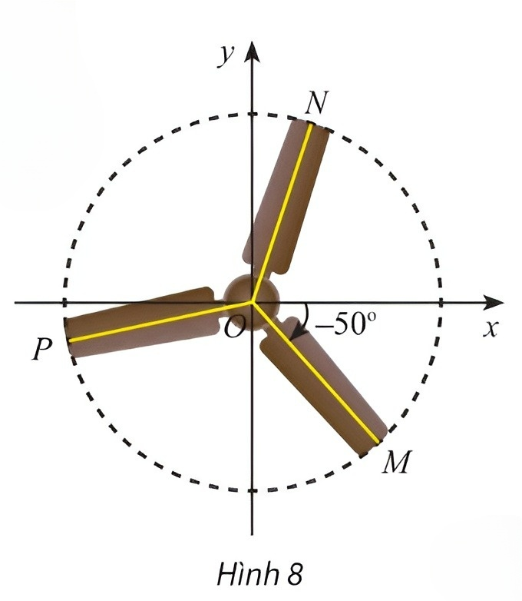
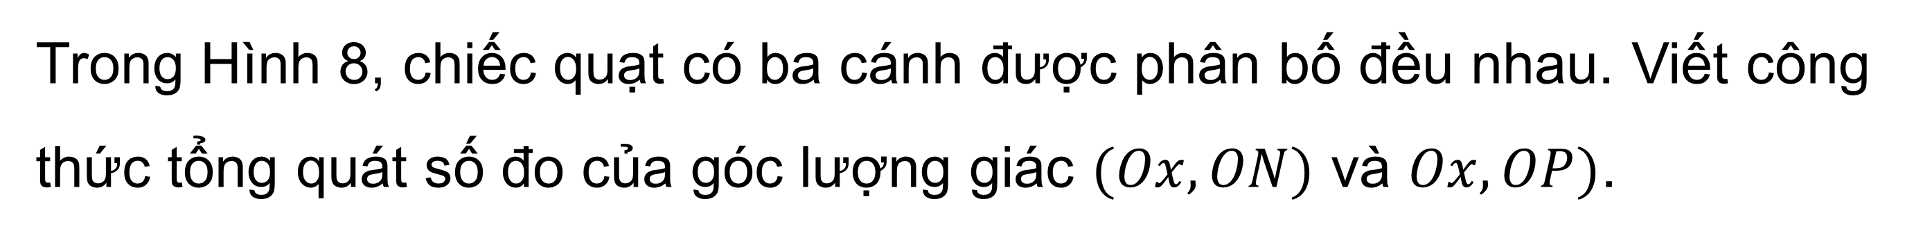
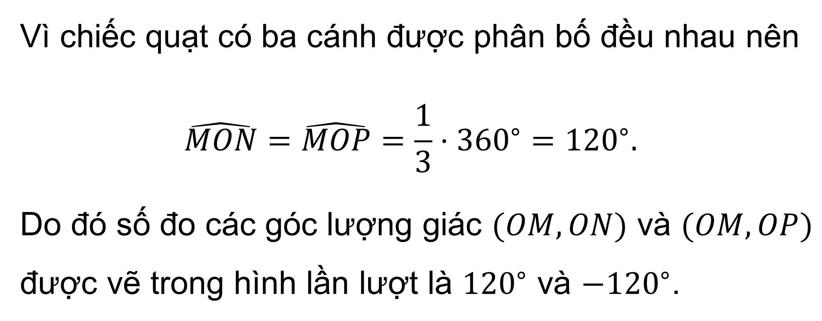
Vận dụng 2
Trong Hình 8, chiếc quạt có ba cánh được phân bố đều nhau. Viết công thức tổng quát số đo của góc lượng giác $(Ox, ON)$ và $Ox, OP)$.
Giải
Vì chiếc quạt có ba cánh được phân bố đều nhau nên
$$\hat{MON}=\hat{MOP}=\frac{1}{3}⋅{360}^{∘}={120}^{∘}.$$
Do đó số đo các góc lượng giác $(OM,ON)$ và $(OM,OP)$ được vẽ trong hình lần lượt là ${120}^{∘}$ và $−{120}^{∘}$.

Slide 25
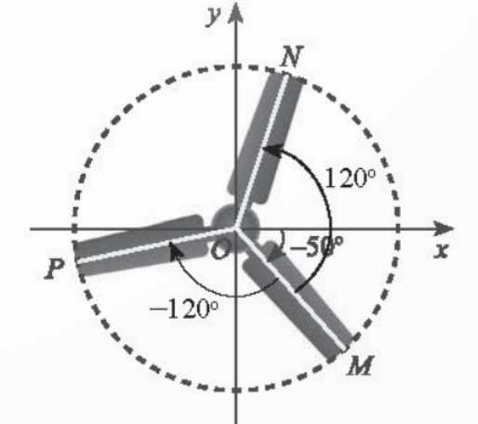

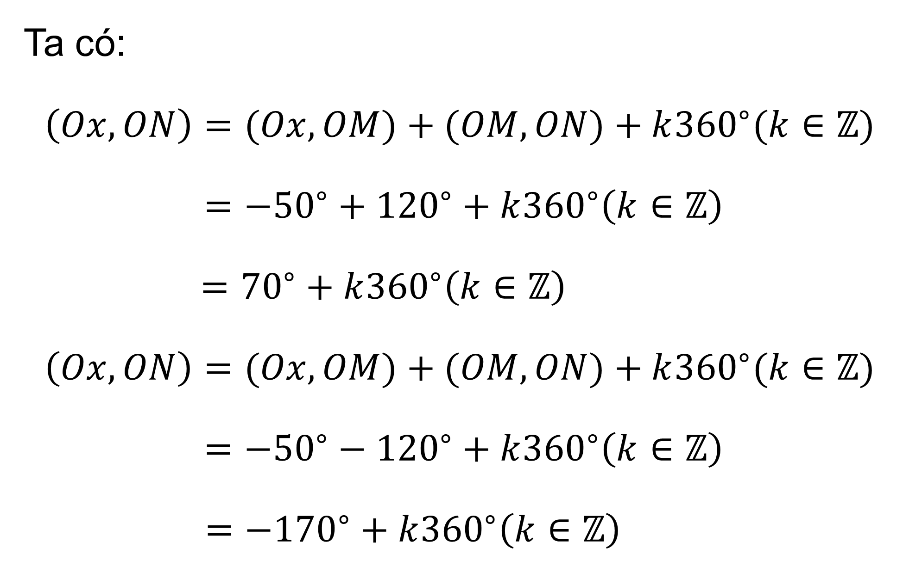
Vận dụng 2
Ta có:
$$\left(Ox, ON\right)=(Ox,OM)+(OM,ON)+k{360}^{∘}(k∈ℤ)$$
$$=−{50}^{∘}+{120}^{∘}+k{360}^{∘}\left(k∈ℤ\right)$$
$$={70}^{∘}+k{360}^{∘}\left(k∈ℤ\right)$$
$$\left(Ox, ON\right)=(Ox,OM)+(OM,ON)+k{360}^{∘}(k∈ℤ)$$
$$=−{50}^{∘}−{120}^{∘}+k{360}^{∘}\left(k∈ℤ\right)$$
$$={−170}^{∘}+k{360}^{∘}\left(k∈ℤ\right)$$

Slide 26
2. ĐƠN VỊ RADIAN

Slide 27
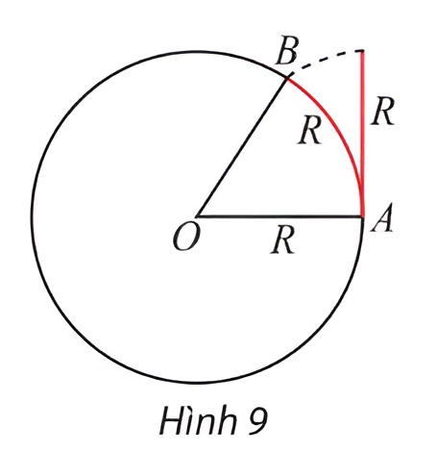
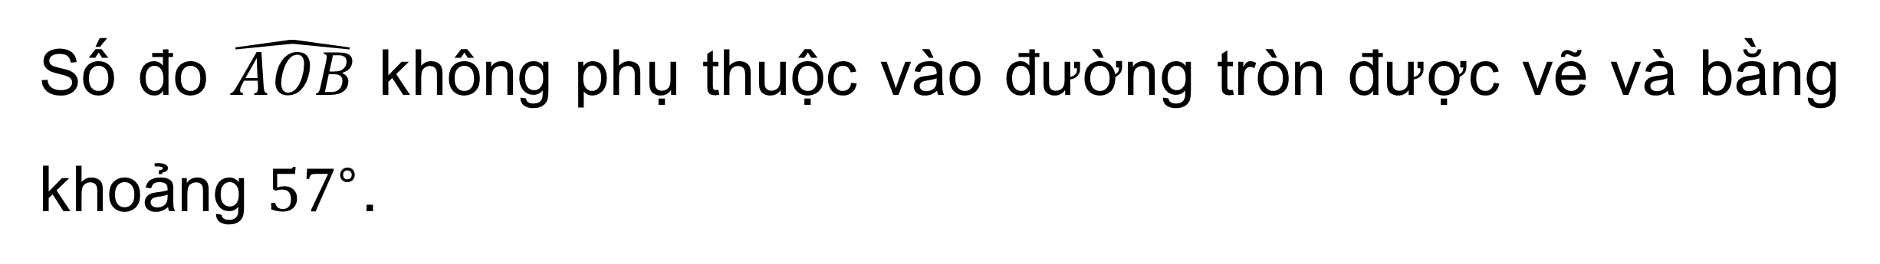
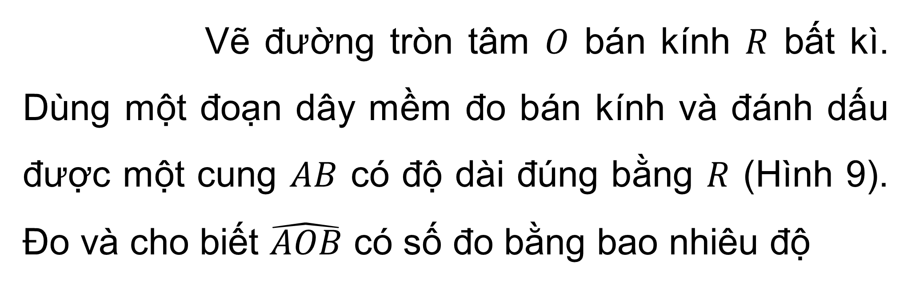
Thảo luận nhóm đôi, hoàn thành HĐKP3.
Vẽ đường tròn tâm $O$ bán kính $R$ bất kì. Dùng một đoạn dây mềm đo bán kính và đánh dấu được một cung $AB$ có độ dài đúng bằng $R$ (Hình 9). Đo và cho biết $\hat{AOB}$ có số đo bằng bao nhiêu độ
HĐKP 3
Giải
Số đo $\hat{AOB}$ không phụ thuộc vào đường tròn được vẽ và bằng khoảng ${57}^{∘}$.

Slide 28

KẾT LUẬN
Trên đường tròn bán kính $R$tùy ý, góc ở tâm chắn một cung có độ dài đúng bằng $R$ được gọi là một góc có số đo 1 radian (đọc là 1 ra – đi – an, viết tắt là 1 rad)

Slide 29
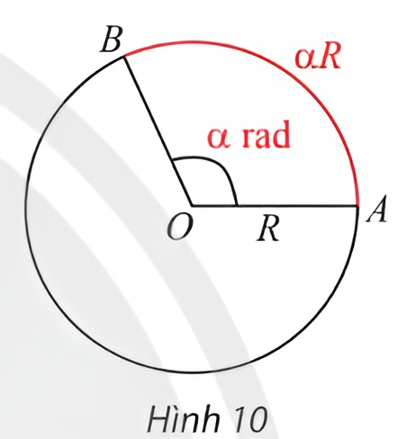

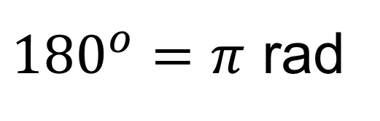
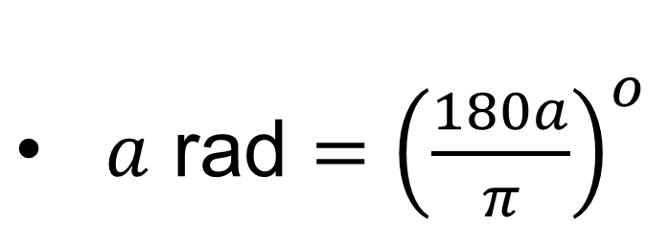
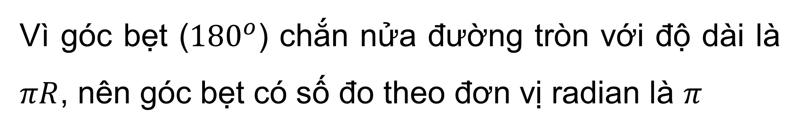


Một góc ở tâm có số đo $α$ rad thì chắn một cung có độ dài bao nhiêu?
$$αR$$
Vì góc bẹt (${180}^{o}$) chắn nửa đường tròn với độ dài là $πR$, nên góc bẹt có số đo theo đơn vị radian là $π$
Khi đó ta viết
${180}^{o}=π$ rad
Suy ra, với $π≈3,14$, ta có $1^{o}=\frac{π}{180}$ rad $≈0,0175$ rad và 1 rad $={\left(\frac{180}{π}\right)}^{o}≈{57,3}^{o}$ (hay ${57}^{o}{17}^{′}45′′$).
$a$ rad $={\left(\frac{180a}{π}\right)}^{o}$
$a^{o}=\frac{πa}{180}$ rad

Slide 30






Ví dụ 2
Đổi các số đo góc sau đây từ radian sang độ hoặc ngược lại
a) $−{60}^{o}$ b) $\frac{2π}{5}$ rad c) $3$ rad
Giải
a) $−{60}^{o}=\frac{60π}{180}$ rad $=−\frac{π}{3}$ rad
b) $\frac{2π}{5}$ rad $={\left(\frac{2π}{5} .\frac{180}{π}\right)}^{o}={72}^{o}$
c) 3 rad $={\left(3 .\frac{180}{pi}\right)}^{o}={\left(\frac{540}{π}\right)}^{o}≈{171,89}^{o}$

Slide 31












Thực hành 2:
Hoàn thành bảng chuyển đổi đơn vị đo của các góc sau đây:
Số đo theo độ | $$0^{o}$$ | ? | $${45}^{o}$$ | $${60}^{o}$$ | ?
Số đo theo rad | ? | $\frac{π}{6}$ rad | ? | ? | $\frac{π}{2}$ rad
$${30}^{o}$$
$${90}^{o}$$
$0$ rad
$\frac{π}{4}$ rad
$\frac{π}{3}$ rad
Số đo theo độ | $${120}^{o}$$ | ? | $${150}^{o}$$ | $${180}^{o}$$
Số đo theo rad | ? | $\frac{3π}{4}$ rad | ? | ?
$${135}^{o}$$
$\frac{2π}{3}$ rad
$\frac{5π}{6}$ rad
$π$ rad

Slide 32


Chú ý:
a) Khi ghi số đo của một góc theo đơn vị radian, người ta thường bỏ đi chữ rad sau số đo.
Ví dụ, $\frac{π}{2}$ rad được viết là $\frac{π}{2}$, 2 rad được viết là 2.

Slide 33


Chú ý:
b) Với đơn vị radian, công thức số đo tổng quát của góc lượng giác $(Oa, Ob)$ là
$\left(Oa, Ob\right)=α+k2π (k∈ℤ)$
trong đó $α$ là số đo theo radian của một góc lượng giác bất kì có tia đầu $Oa$ và tia cuối $Ob$.
Lưu ý không được viết $α+k360^{o}$ hay $α^{o}+k2π$ (vì không cùng đơn vị đo)

Slide 34
3. ĐƯỜNG TRÒN LƯỢNG GIÁC

Slide 35





Thảo luận nhóm đôi, hoàn thành HĐKP4.
Trong mặt phẳng tọa độ $Oxy$, vẽ đường tròn tâm $O$ bán kính bằng 1 và điểm $A(1;0)$
HĐKP 4
a) Cho điểm $B(0;1)$. Số đo góc lượng giác $(OA, OB)$ bằng bao nhiêu radian?
b) Xác định các điểm $A′$ và $B′$ trên đường tròn sao cho các góc lượng giác $\left(OA, OA^{′}\right)$, $\left(OA, OB^{′}\right)$ có số đo lần lượt là $π$ và $\frac{π}{2}$
Giải
a) $\left(OA,OB\right)=\frac{π}{2}+k2π rad,k∈ℤ$
b) $A^{′}(−1;0)$ và $B^{′}(0;−1)$.

Slide 36

KẾT LUẬN
Trong mặt phẳng tọa độ Oxy, cho đường tròn tâm O bán kính bằng 1. Trên đường tròn này, chọn điểm A(1; 0) làm gốc, chiều dương là chiều ngược chiều kim đồng hồ và chiều âm là chiều cùng chiều kim đồng hồ. Đường tròn cùng với gốc và chiều như trên được gọi là đường tròn lượng giác.

Slide 37



KẾT LUẬN
Cho số đo góc $α$ bất kì. Trên đường tròn lượng giác, ta xác định được duy nhất một điểm M sao cho số đo góc lượng giác $\left(OA,OM\right)=α.$Khi đó điểm M gọi là điểm biểu diễn của góc có số đo $α$ trên đường tròn lượng giác.
Chú ý: Hệ trục tọa độ $Oxy$ chia mặt phẳng tọa độ thành bốn “góc phần tư” kí hiệu lần lượt là I, II, III, IV

Slide 38





Ví dụ 3
Biểu diễn trên đường tròn lượng giác các góc lượng giác có số đo là
a) ${865}^{o}$ b) $\frac{−7π}{3}$
Giải
a) Ta có ${865}^{o}={145}^{o}+2 . {360}^{o}$. Vậy điểm biểu diễn góc lượng giác có số đo ${865}^{o}$ là điểm $M$ trên phần đường tròn lượng giác thuộc góc phần tư thứ II sao cho $\hat{AOM}={145}^{o}$

Slide 39

Ví dụ 3
Biểu diễn trên đường tròn lượng giác các góc lượng giác có số đo là
a) ${865}^{o}$ b) $\frac{−7π}{3}$
Giải
b) Ta có $\frac{−7π}{3}=\frac{−π}{3}+\left(−1\right). 2π$. Vậy điểm biểu diễn góc lượng giác có số đo $\frac{−7π}{3}$ là điểm $N$ trên phần đường tròn lượng giác thuộc góc phần tư thứ IV sao cho $\hat{AON}=\frac{π}{3}$

Slide 40



Thực hành 3:
Biểu diễn trên đường tròn lượng giác các góc lượng giác có số đo là
a) ${−1485}^{o}$ b) $\frac{19π}{4}$
Giải
a) Ta có ${−1485}^{o}={−45}^{o}−4 . {360}^{o}$. Vậy điểm biểu diễn góc lượng giác có số đo ${−1485}^{o}$ là điểm $D$ trên phần đường tròn lượng giác thuộc góc phần tư thứ IV sao cho $\hat{AOD}={45}^{o}$

Slide 41


Thực hành 3:
Biểu diễn trên đường tròn lượng giác các góc lượng giác có số đo là
a) ${−1485}^{o}$ b) $\frac{19π}{4}$
Giải
b) Ta có $\frac{19π}{4}=\frac{3π}{4}+4π$. Vậy điểm biểu diễn góc lượng giác có số đo $\frac{19π}{4}$ là điểm $E$ trên phần đường tròn lượng giác thuộc góc phần tư thứ II sao cho $\hat{AOE}=\frac{3π}{4}$

Slide 42
LUYỆN TẬP

Slide 43









TRÒ CHƠI HÁI CHANH

Slide 44








Slide 45








Câu hỏi 1: Đổi $\frac{4π}{5}$ rad sang độ bằng
A. ${114}^{o}$
C. ${104}^{o}$
B. ${144}^{o}$
B. ${144}^{o}$
D. ${141}^{o}$

Slide 46





Câu hỏi 2: Trong khoảng thời gian từ 3 giờ đến 6 giờ 30 phút, kim phút quét một góc lượng giác bao nhiêu độ?
A. $−{1060}^{o}$
C. $−{1260}^{o}$
C. $−{1260}^{o}$
B. $−{1160}^{o}$
D. $−{1360}^{o}$

Slide 47






Câu hỏi 3 : Cho số đo các góc lượng giác
$$(Oa, Ob) = {120}^{o}, (Ob, Oc) = {75}^{o}.$$
Số đo góc lượng giác $(Oa, Oc)$ bằng
A. ${135}^{o}$
C. ${155}^{o}$
B. ${145}^{o}$
D. ${165}^{o}$
D. ${165}^{o}$

Slide 48






Câu hỏi 4: Cho bốn góc lượng giác (trên cùng một đường tròn):
$α=\frac{π}{3}, β=\frac{10π}{3}, γ=−\frac{5π}{3}, δ=−\frac{7π}{3}.$
Các góc lượng giác có điểm biểu diễn trùng nhau là
A. $α$ và $β$
C. $α$ và $δ$
B. $α$ và $γ$
B. $α$ và $γ$
D. $β$ và $δ$

Slide 49






Câu hỏi 5: Cho góc lượng giác (OA; OB) có số đo bằng $\frac{π}{12}.$Trong các số sau đây, số nào là số đo của một góc lượng giác có cùng tia đầu, tia cuối với góc lượng giác (OA; OB)?
A. $\frac{13π}{12}$
C. $\frac{49π}{12}$
C. $\frac{49π}{12}$
B. $−\frac{25π}{12}$
D. $\frac{19π}{12}$

Slide 50












Đổi số đo của các góc sau đây sang radian:
Bài 1 (SGK – tr12)
$$c) {\left(\frac{3}{π}\right)}^{o}$$
$$a) {38}^{o}$$
$$b) −{115}^{o};$$
Giải
$$\text{a}\text{) }{38}^{∘}=\frac{19π}{90}rad\text{;}$$
$$\text{c}\text{) }{\left(\frac{3}{π}\right)}^{0}=\frac{1}{60}rad\text{.}$$
$$\text{b}\text{) }−{115}^{∘}=\frac{23π}{36}rad$$
Đổi số đo của các góc sau đây sang độ:
Bài 2 (SGK – tr12)
$$a)\frac{ π}{2}$$
$$c)\frac{ 13π}{9}$$
$b) −5$;
Giải
$$\text{a}\text{) }\frac{π}{12}rad={15}^{∘}\text{,}$$
$$\text{b}\text{)}−5={\left(\frac{900}{π}\right)}^{∘}≈286,{479}^{∘}$$
$$\text{c}\text{)}\frac{13π}{9}={260}^{∘}\text{.}$$

Slide 51






Bài 3 (SGK – tr12)
Biểu diễn các góc lượng giác sau trên đường tròn lượng giác:
$$a) \frac{−17π}{3}$$
$$b)\frac{13π}{4};$$
$$c) −{765}^{o}$$
Giải
a) Ta có $\frac{−17π}{3}=\frac{π}{3}−3 . 2π$. Vậy điểm biểu diễn góc lượng giác có số đo $\frac{−17π}{3}$ là điểm $M$ trên phần đường tròn lượng giác thuộc góc phần tư thứ I sao cho $\hat{AOM}=\frac{π}{3}$

Slide 52


Bài 3 (SGK – tr12)
Biểu diễn các góc lượng giác sau trên đường tròn lượng giác:
$$a) \frac{−17π}{3}$$
$$b)\frac{13π}{4};$$
$$c) −{765}^{o}$$
Giải
b) Ta có $\frac{13π}{4}=\frac{−3π}{4}+2 . 2π$. Vậy điểm biểu diễn góc lượng giác có số đo $\frac{13π}{4}$ là điểm $N$ trên phần đường tròn lượng giác thuộc góc phần tư thứ III sao cho $\hat{AON}=\frac{3π}{4}$

Slide 53


Bài 3 (SGK – tr12)
Biểu diễn các góc lượng giác sau trên đường tròn lượng giác:
$$a) \frac{−17π}{3}$$
$$b)\frac{13π}{4};$$
$$c) −{765}^{o}$$
Giải
c) Ta có ${−765}^{o}={−45}^{o}−2 . {360}^{o}$. Vậy điểm biểu diễn góc lượng giác có số đo ${−765}^{o}$ là điểm $P$ trên phần đường tròn lượng giác thuộc góc phần tư thứ IV sao cho $\hat{AOP}={45}^{o}$

Slide 54



Góc lượng giác $\frac{31π}{7}$ có cùng điểm biểu diễn trên đường tròn lượng giác với góc lượng giác nào dưới đây?
Bài 4 (SGK – tr12)
$$\frac{3π}{7}; \frac{10π}{7}; \frac{−25π}{7}$$
Giải
Ta có: $\frac{31π}{7}=\frac{3π}{7}+4π;\frac{31π}{7}=\frac{10π}{7}+3π;\frac{31π}{7}=\left(−\frac{25π}{7}\right)+8π$.
Do đó $\frac{31π}{7}$ có cùng điểm biểu diễn với $\frac{3π}{7}$ và $−\frac{25π}{7}$.

Slide 55



Viết các công thức số đo tổng quát của các góc lượng giác (OA, OM) và (OA, ON) trong Hình 14.
Bài 5 (SGK – tr12)
Giải
Công thức số đo tổng quát của các góc lượng giác $(OA, OM)$là:
$$(OA, OM) = 120° + k360° (k ∈ ℤ).$$

Slide 56

Viết các công thức số đo tổng quát của các góc lượng giác (OA, OM) và (OA, ON) trong Hình 14.
Bài 5 (SGK – tr12)
Giải
Công thức số đo tổng quát của các góc lượng giác $(OA, ON)$là:
$$(OA, ON) = – 75° + k360° (k ∈ ℤ).$$

Slide 57





Trên đường tròn lượng giác hãy biểu diễn các góc lượng giác có số đo có dạng là:
Bài 7 (SGK – tr13)
$$a) \frac{π}{2}+kπ (k∈ℤ)$$
$$b) k\frac{π}{4} \left(k∈ℤ\right)$$
Giải

Slide 58
VẬN DỤNG

Slide 59



Trong Hình 15, mâm bánh xe ô tô được chia thành năm phần bằng nhau. Viết công thức số đo tổng quát của góc lượng giác $(Ox, ON)$.
Bài 6 (SGK – tr12)
Giải
$$\left(Ox,ON\right)=\left(Ox,OM\right)+\left(OM,ON\right)+k{360}^{∘}\left(k∈ℤ\right)$$
$$={45}^{o}−\frac{2}{5} . {360}^{o}+k{360}^{o} \left(k∈ℤ\right)$$
$$=−{99}^{o}+k{360}^{o} \left(k∈ℤ\right)$$

Slide 60





Vị trí các điểm B, C, D trên cánh quạt động cơ máy bay trong Hình 16 có thể biểu diễn cho các góc lượng giác nào sau đây?
Bài 8 (SGK – tr13)
$$\frac{π}{2}+k\frac{2π}{3} \left(k∈ℤ\right)$$
$$\frac{−π}{6}+k\frac{2π}{3}\left(k∈ℤ\right)$$
$$\frac{π}{2}+k\frac{π}{3}\left(k∈ℤ\right)$$

Slide 61



Bài 9 (SGK – tr13)
Hải lí là một đơn vị chiều dài hàng hải, được tính bằng độ dài một cung chắn một góc $α={\left(\frac{1}{60}\right)}^{o}$ của đường kinh tuyến (Hình 17). Đổi số đo α sang radian và cho biết 1 hải lí bằng khoảng bao nhiêu ki lô mét, biết bán kính trung bình của Trái Đất là 6 371 km. Làm tròn kết quả hàng phần trăm.

Slide 62





Giải
Ta có rad
$$α=\frac{1}{60}⋅\frac{π}{180}=\frac{π}{10800}$$
Vì mỗi radian chắn một cung bằng bán kính trái đất $R≈6371 km$, nên $α$ chắn cung có độ dài
$$\frac{π}{10800}⋅6371≈1,85( km)\text{.}$$
Vậy một hải lí dài khoảng $1,85 km$.

Slide 63




HƯỚNG DẪN VỀ NHÀ
Chuẩn bị bài mới: “Bài 2: Giá trị lượng giác của một góc lượng giác”.
Ghi nhớ kiến thức trong bài.
Hoàn thành bài tập trong SBT

Slide 64

CẢM ƠN CÁC EM
ĐÃ LẮNG NGHE BÀI HỌC!

